Slide 1
Bölüm 28 Döviz Kurları ve Ödemeler Dengesi (Bilançosu)
David Begg, Stanley Fischer and Rudiger Dornbusch, Economics,
8th Edition, McGraw-Hill, 2005
PowerPoint presentation by Alex Tackie and Damian Ward

Slide 2
Bu Bölümde
Döviz kuru ve döviz piyasasını,
Ödemeler Dengesi hesaplarını,
Cari Hesap’ı oluşturan akımları,
Tam Sermaye Hareketliliği’nin anlamını,
Döviz kuru rejimlerini ve ödemeler dengesi ile olan ilişkisini,
Reel döviz kurunu ele alacağız.

Slide 3
Döviz Kuru
Döviz kuru (e), bir ulusal paranın diğeri cinsinden değeridir.
Döviz kuru iki farklı şekilde ifade edilebilir. Bu derste, döviz kuru, 1 birim ulusal paranın alabileceği yabancı döviz miktarı olarak tanımlanacaktır. Dolayısıyla
1 pound= 2 dolar
İngiliz döviz kuru,
e$/£ = dolar miktarı/1 pound = 2 ($/£)
YTL döviz kuru ise
e_{$/ytl} = dolar miktarı/1 YTL = 0.8 ($/YTL)
e’nin artması, yerli paranın değer kazanması, azalması ise değer kaybetmesi anlamına gelmektedir.

Slide 4
Döviz Piyasası -ulusal paranın herhangi bir ülke parasına çevrildiği uluslar arası piyasa veya ortamları ifade eder.
Döviz Kuru bir paranın diğeri cinsinden fiyatıdır.
DD İngiliz malı ve varlığı almak
isteyen Amerikalılar’ın pounda
olan talebini göstersin
Amerika ve İngiltere’yi elealalım
SS
SS ise Amerikan malı ve varlığı
almak isteyen İngilizler’in
pound arzını göstersin
SS₁
e₀
Denge döviz kuru e₀ dır
Döviz kuru ($/£)
e₁
Eğer İngilizler bu kurdan daha fazla $
talep ederlerse, bunun karşılığında
piyasaya pound satacaklarından
£ arzı SS₁’e kayar
DD
Pound miktarı
Yeni denge e₁ de oluşur.
Notes:
See Section 28-1 in the main text, and Figure 28-1.

Slide 5
Döviz Kuru Rejimleri
Sabit kur (fix exchange rate) rejimi altında
Hükümet ulusal paranın açıklanan kurlardan herhangi bir paraya çevrilebilmesini (convertibility) taahhüt eder.
Esnek kur (flexible exchange rate) rejimi
Hükümetin döviz rezervlerini kullanarak herhangi bir müdahalede bulunmadığı ve kurun serbest piyasada belirlendiği rejim.
Notes:
See Section 28-2 of the main text.

Slide 6
Döviz Piyasasına müdahale
Hükümetin e₁ düzeyindeki döviz
kurunu sabit tutmaya kararlı
olduğunu varsayalım.
Döviz kuru $/£
SS
Pounda olan talep DD₁ ise,
AC kadar talep fazlası vardır.
E
A
C
e₁
İngiliz merkez bankasının AC
kadar poundu dolar karşılığında
piyasaya sürmesi gerekir.
DD₁
DD
Talep DD₂ iken tersi olur.
DD₂
Talep DD iken herhangi bir
müdahaleye gerek yoktur.
£ miktarı
A noktasında ülkelerin alışverişleri arasında bir dengesizlik
yoktur.
Notes:
See Section 28-2 of the main text and Figure 28-2.

Slide 7
Ödemeler Bilançosu (Dengesi) (Balance of Payments)
… bir ülkede yerleşik kişilerin belirli bir dönem boyunca yabancı ülkelerde yerleşik kişilerle yaptıkları tüm ekonomik işlemlerin sonucunu gösteren sistematik kayıtlardır.
Cari Hesap (Current account)
Ülkenin mal, hizmet, gelir ve transfer işlemlerinin kaydedildiği hesaptır.
Sermaye Hesabı (Capital account)
Ülkenin dış dünya ile gerçekleştirdiği sermaye giriş ve çıkışlarının kaydedildiği hesap
Uluslararası Resmi Rezervler Hesabı
Döviz piyasasına yapılan müdahaleleri kaydeder.
4. Net Hata ve Noksan
ÖD=Cari H.+Sermaye H.+URR+Net Hata=0
Notes:
See Section 28-2 of the main text.

Slide 8
Türkiye’nin Ödemeler Dengesi, 1984-2006
Source: Central Bank of the Republic of Turkey

Slide 9
Ödemeler Dengesinin Bileşenleri
Cari Hesap
Mal ve hizmet ihracatı (+)
Mal ve hizmet ithalatı (-)
Dış yardım almak (+), vermek (-)
Dışarıdan gelen faiz, kâr payı, işçi gelirleri (+), gidenler (-)
Sermaye Hesabı
Borsada finansal varlık almak için sermaye girişi (+),
Aynı sebeple yurtdışına sermaye çıkışı (-)
Yurtiçine yabancı sermaye yatırımı (+)
Yurtdışına yabancı sermaye yatırımı (-)
URR Hesabı
MB’nın piyasaya döviz satması (+)
MB’nin piyasadan döviz alması (-)

Slide 10
Ödemeler Dengesinin Bileşenleri
Cari hesap:
Rekabet gücünden, yani reel döviz kurundan ve
iç ve dış gelir düzeyinden etkilenir.
Sermaye ve URR hesabı:
Sermaye akımlarını harekete geçiren iç ve dış faiz oranları arasındaki farktan etkilenir.
Tam Sermaye Hareketliliği (Perfect capital mobility)
Sermaye akımlarının önünde hiçbir engelin olmaması hali. Yatırımcılar değişik ülkelerdeki yatırımlarının getirilerini bu şekilde eşitleyebilirler.
Notes:
See Section 28-3 in the main text.

Slide 11
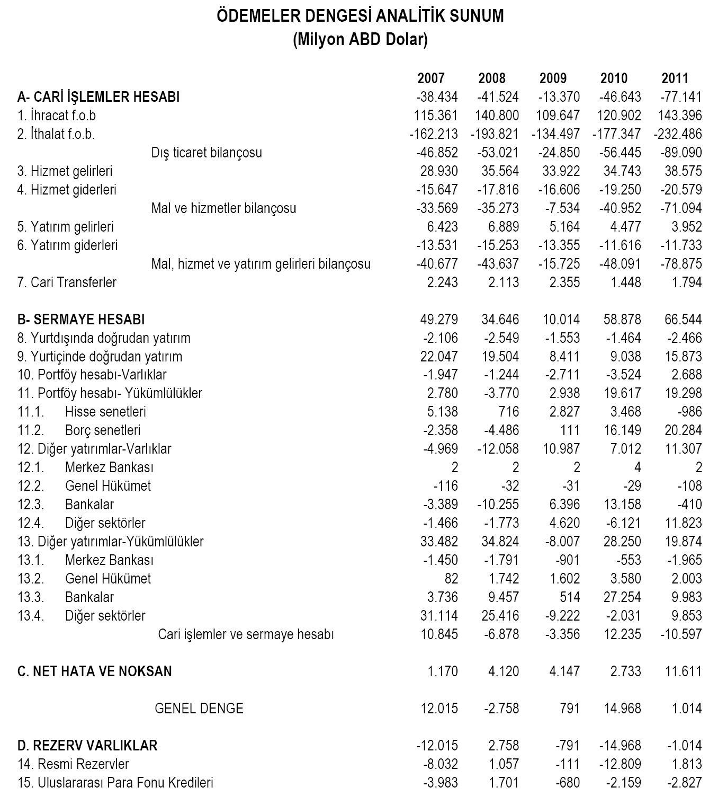
Balance of Payments (Turkey_2007-2011)
Notes:
11
Data relate to the claimant count.

Slide 12
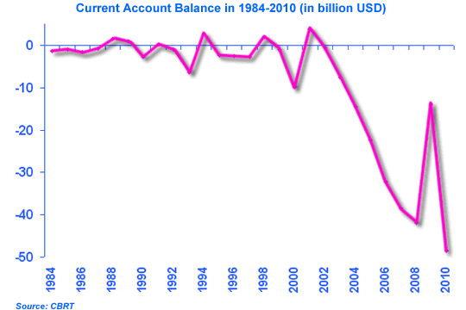

Slide 13
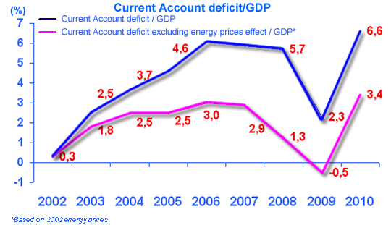

Slide 14
Dalgalı Kur Rejimi ve Ödemeler Bilançosu
Dalgalı kur rejimi altında, nominal döviz kurunun ihracat ve ithalatı dengeleyecek yönde hareket etmesi beklenir. Döviz kurunun denge düzeyine ulaşmasına engel yoksa, MB’nın döviz piyasasına müdahalesine de gerek yoktur.
Dolayısıyla resmi döviz rezervi (URR hesabı) değişmez.
Cari Hesap’taki herhangi bir dengesizlik (açık ya da fazla), Sermaye Hesabı’nda ortaya çıkan eşit büyüklükteki bir dengesizlikle (fazla ya da açık) giderilir.
Ancak,
Sermaye girişlerinin açığı kapatmaya yetmediği durumlarda resmi rezervler veya dış finansman (IMF ve diğer) kullanımına gidilebilmektedir.
Örn: Türkiye ve IMF Stand-by’ları
Notes:
See Section 28-3 of the main text.

Slide 15
Sabit Kur Rejimi ve Ödemeler Dengesi
Sabit kur rejiminde MB, nominal döviz kurunu belli bir seviyede tutmayı taahhüt eder.
Cari Hesap’ta ortaya çıkan bir açık (ya da fazla), sermaye hesabı ve/veya URR hesabındaki fazla (ya da açık) ile telafi edilir.
Sabit kur rejiminin sürdürülebilir olması için MB’nin yeterli döviz rezervine sahip olması gerekir.
İthalat ihracattan fazlaysa,
Cari Hesap açık verir; açık, sermaye girişi (sermaye hesabına artı olarak işlenir) ve/veya ulusal döviz rezervlerinin piyasaya sürülmesi (artı olarak işlenir) ve/veya hükümetin dış finansman kaynağına (IMF kredileri) başvurması ile giderilir.

Slide 16
Tasarruf, Yatırım ve Cari İşlemler Hesabı
Ulusal gelir özdeşliği:
Y = C + I + G + NX
Y : GSYİH
C : tüketim
I : yatırım
G : hükümet harcamaları
NX : net ihracat (ihracat eksi ithalat veya X-Z)

Slide 17
Tasarruf, Yatırım ve Cari İşlemler Hesabı
Y= C + I + G + NX
Ulusal tasarruflara ulaşmak için, her iki taraftan C+T’ yi çıkardığımızda:
Y- C-T= C –C-T+ I + G + NX
Eşitliğin sol tarafı özel tasarruflara eşit olmaktadır.
S=Y-C-T S: Özel tasarruf
Eşitliği düzenlediğimizde:
S=I+G-T+NX
S+(T-G)=I+NX (T-G): Kamu tasarrufu
Ulusal tasarruflar, özel ve kamu tasarruflarının toplamına eşittir.
Ulusal tasarruflar= S + (T - G)

Slide 18
Tasarruf, Yatırım ve Cari İşlemler Hesabı
S + (T-G) = I+NX
Yani ulusal tasarruflar yatırım harcamalarıyla cari işlemler hesabının toplamına eşittir veya cari işlemler hesabı ulusal tasarruflar eksi ulusal yatırımlara eşittir.
Ulusal tasarruflar=Yatırım harcamaları + Cari denge
Ulusal tasarruflar > I ise cari fazla (NX >0)
Ulusal tasarruflar < I ise cari açık (NX < 0)

Slide 19
Cari İşlemler Dengesi ve Sermaye Hareketleri
Cari İşlemler fazlası veren bir ülke harcadığından daha fazla döviz kazanıyor demektir. Bu dövizi yabancı varlık alımı için kullanır. Dolayısıyla NX, net sermaye çıkışına eşit olmalıdır.
S + (T-G) = I+NX
S + (T-G) = I+Net sermaye çıkışı
Cari işlemler açığı veren bir ülkede de, açık kadar net sermaye girişi gerekir.

Slide 20
Tasarruf, Yatırım ve Cari İşlemler Hesabı
Ödemeler Bilançosu hesapları uluslararası harcama ve tasarruf davranışlarındaki değişikliklerden etkilenir.
Bu davranışlar
hanehalkları veya firmalara (özel kesim)
veya hükümetlere (kamu kesimi)
aittir.

Slide 21
Tasarruf, Yatırım ve Cari İşlemler Hesabı
Ulusal gelir, harcamalar ve tasarruf Ödemeler Bilançosu ile yakından ilişkilidir.
(S-I)+(T-G)=NX
Ulusal tasarrufları aşan yatırım harcamaları, cari açığa neden olur.
Vergi gelirini aşan bir harcama yapan hükümet, cari işlemler açığını artırır.
Cari açık ve Sermaye hesabı fazlası hükümetin bütçe açığının düşürülmesiyle azalır.

Slide 22
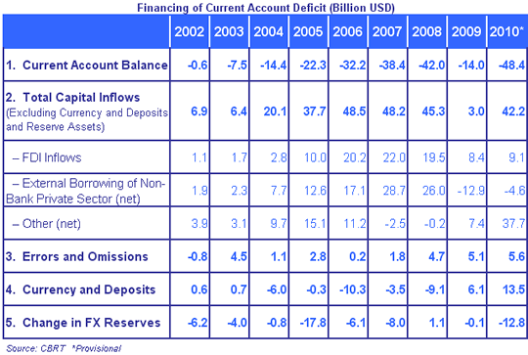

Slide 23
Uluslararası Rekabet Gücü
Türk mallarının uluslararası piyasalardaki rekabet gücü (competitiveness):
Nominal döviz kuruna ve
Diğer ülkelerle arasındaki enflasyon oranları farkına bağlıdır.
Genel rekabet gücü, reel döviz kuru (real exchange rate) ile ölçülür.
Değişik ülke mallarının aynı para biriminden göreli (nisbi) fiyatını ölçer.
Diğer ülkeler, Türkiye’nin ticaret yaptığı ülkeler olabileceği gibi, tek bir ülkede olabilir. Mesela ABD
$/YTL Reel döviz kuru= e_{$/YTL} *P_{tr} /P_{abd}
Notes:
See Section 28-4 of the main text.

Slide 24
İngiltere ve Amerika’daki Göreli Fiyatlar ve Nominal Döviz Kuru
İngiltere ABD
arasındaki
göreli fiyat
Döviz kuru ($/£)
Notes:
The data shown illustrate how changes in the £/$ exchange rate have been partly offset by differences in relative inflation rates between the UK and the USA.

Slide 25
Türkiye ve Amerika’daki Göreli Fiyatlar ve Nominal Döviz Kuru
Relative price
(Turkey/USA)
Exchange rate (TL/$)
Notes:
The data shown illustrate how changes in the £/$ exchange rate have been partly offset by differences in relative inflation rates between the UK and the USA.

Slide 26
$/£ Reel Döviz Kuru
Reel Döviz kuru, nominal döviz kurunun iç fiyatların dış fiyatlara oranı ile çarpılması sonucu bulunur.
Notes:
The real exchange rate here is calculated using the data shown in the previous slide. See Section 28-4 in the main text.
Data were taken from International Financial Statistics.
The graph indicates that there is no long-run trend in the real exchange rate, but fluctuations about a more-or-less constant level.

